Slide 1
第五单元——
散而不乱 气脉中贯

Slide 2
第22课 祭十二郎文
1
温馨晨读 鸡声茅店月，人迹板桥霜
2
自主积累 博观而约取，厚积而薄发
3
合作探究 奇文共欣赏，疑义相与析
4
文本拓展 掬水月在手，弄花香满衣

Slide 3
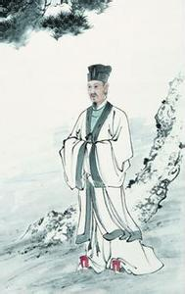
品赏作者
读韩愈
当我手抚韩祠石栏，远眺滚滚韩江时，我就想，宪宗佞佛，满朝文武，
就是韩愈敢出来说话，如果有人在韩愈之前上书直谏呢？如果在韩愈被贬
时又有人出来为之抗争呢？历史会怎样改写？还有在韩愈到来之前潮州买
卖人口、教育荒废等四个问题早已存在，地方官吏走马灯似的换了一任又
一任，其任职超过八个月的也大有人在，为什么没有谁去解决呢？如果有
人在韩愈之前解决了这些问题，历史又将怎样写？但是没有，什么都没有。
长安大殿上的雕梁玉砌在如钩晓月下静静地等待，秦岭驿道上的风雪，南海丛林中的雾瘴悄悄地徘徊。历史终于等来了一个衰朽的书生，他长须弓背双手托着一封奏折，一步一颤地走上大殿，然后又单人瘦马，形影相吊地走向海角天涯。

Slide 4
修身名句
自 勉
1．乐行而伦清，耳目聪明，血气和平，移风易俗，天下皆宁。 ——《礼记·乐记》
赏读：音乐推行以后，人间的伦理便清楚了。(人们听到肃穆、高雅的音乐后)耳聪目明，心情和平，便可以达到移风易俗，天下太平的目的。
2．莫道桑榆晚，为霞尚满天。 ——唐· 刘禹锡《酬乐天》
赏读：桑榆：日落时，其余光留于桑榆之上，故桑榆指晚暮，也借指人的晚年。本句以绚丽的晚霞为喻，用劝勉的口吻，表现出老当益壮、力求进取的精神。
3．为者常成，行者常至。 ——《晏子春秋》
赏读：努力去做的人就可以成功，努力前行的人就可以达到目的地，也就是说事在人为。

Slide 5
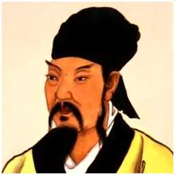
知识卡片
1．作家作品
韩愈(768—824)，字退之，邓州南阳(今河南南阳)人，祖籍河北昌黎，
世称“韩昌黎”。曾任监察御史、刑部侍郎、潮州刺史、国子监博士、
兵部侍郎、吏部侍郎等职，因而又称“韩吏部”。他是唐代古文运动的
倡导者，死后谥“文”，故又称“韩文公”。
他的《师说》《进学解》《祭十二郎文》等优秀散文丰富了他的文学理论。他的诗歌雄健、壮丽，摆脱了大历以后因袭与柔弱的诗风，然而有些诗作险怪、生僻和晦涩，且不够流畅。宋代苏轼称他“文起八代之衰”，明人茅坤的《唐宋八大家文钞》将其列为唐宋八大家之首。著有《昌黎先生集》。他的散文气势奔放，雄健浑厚。

Slide 6
2．背景简介
韩愈三岁时就死了父亲，而后由兄嫂抚养长大。长兄韩会无子，次兄韩介有子韩老成，在族中同辈排行十二，故称十二郎。按封建社会的规矩，十二郎过继给韩会为子，因此韩愈与十二郎自幼相守，历经患难“零丁孤苦，未尝一日相离”，感情深厚，虽为叔侄，却情同手足。成年后，韩愈仕途不顺，二十五岁方登进士第，后做官又触犯权贵，触怒唐宪宗，多次遭贬，因四处漂泊很少与十二郎见面。后唐穆宗继位，韩愈官运好转，叔侄二人能够相聚之时，突然传来十二郎病亡的噩耗，使韩愈悲痛欲绝，也勾起他辛酸的回忆，于是写下这篇祭文。

Slide 7
预习作业
1．字音识记
①殁( ) ②孥( ) ③嗣( )
④薨( ) ⑤飨( ) ⑥殒( )
⑦怙( ) ⑧窆( )
mò nú sì
hōnɡ xiǎnɡ yǔn
hù biǎn

Slide 8
2．古今异义
①将成家而致汝
古义：__________________________ 今义：___________________________________
②吾与汝俱少年
古义：__________________________ 今义：____________________________________
③志气日益微
古义：______________ 今义：_________________________________________
④死而有知，其几何离
古义：__________________________ 今义：___________________________________
⑤又可冀其成立邪
古义：__________________________ 今义：___________________________________
安家 结婚
古代指青年男子，与老年相对 人十岁左右到十五六岁的阶段
精神 求上进的决心和勇气；要求做成某件事的气概
多少(日子) 几何学
成长立业 (组织、机构等)筹备成功，开始存在

Slide 9
3．通假字
①使建中远具时羞之奠：_________________________
②零丁孤苦，未尝一日相离也：_______________________________
③吾上有三兄，皆不幸早世：___________________
④终葬汝于先人之兆：__________________________
⑤敛不凭其棺，窆不临其穴：_______________________________
⑥彼苍者天，曷其有极：_____________________
⑦自今已往，吾其无意于人世矣：_______________________________
“羞”通“馐”，美味食物
“零丁”通“伶仃”，孤独的样子
“世”通“逝”，死
“兆”通“垗(zhào)”，墓地
“敛”通“殓”，给死人穿衣入棺
“曷”通“何”，什么
“已”通“以”，表示时间的界限

Slide 10
4．一词多义
(一)实词
(1)终
①既无伯叔，终鲜兄弟 ( )
②无以终余年 ( )
③如不能守以终丧 ( )
④言有穷而情不可终 ( )
⑤终葬汝于先人之兆 ( )
⑥终当久与相处 ( )
又
结束、度完
终了、完毕
终了、完结
最后(一定)
终于、终归

Slide 11
(2)诚
①乃能衔哀致诚 ( )
②诚知其如此 ( )
③所谓天者诚难测 ( )
(3)省
①不省所怙 ( )
②汝来省吾 ( )
(4)长
①吾少孤，及长 ( )
②孰谓少者殁而长者存 ( )
③长吾女与汝女 ( )
诚意
果真，如果
确实，实在
知道
探望
长大，动词
年长，形容词
养育，动词

Slide 12
(5)知
①而寿者不可知矣 ( )
②死而有知 ( )
③盖东野之使者不知问家人以月日 ( )
(6)信
①其信然邪？其梦邪？ ( )
②愿陛下亲之信之 ( )
③此四君者，皆明智而忠信 ( )
④低眉信手续续弹，说尽心中无限事 ( )
⑤烟涛微茫信难求 ( )
预知
知觉
知道
真实，确实
相信
信用
随意，随便
实在，的确

Slide 13
(二)虚词
(1)以
①未始以为忧也 ( )
②其竟以此而殒其生乎 ( )
③东野云，汝殁以六月二日 ( )
④使者妄称以应之耳 ( )
(2)之
①使建中远具时羞之奠 ( )
②亦未知其言之悲也 ( )
③佯狂不知所之者 ( )
④为之，则难者亦易矣 ( )
⑤告汝十二郎之灵 ( )
把
因为
在
来
助词，连接定语和中心语
主谓之间
到
代词，事情
的

Slide 14
5．词类活用
①图久远者，莫如西归：________________________________
②吾兄之盛德而夭其嗣乎：______________________________
③汝之纯明宜业其家者：________________________________
④将成家而致汝：______________________________________
⑤强者夭而病者全乎：__________________________________
⑥其竟以此而殒其生乎：________________________________
名词用作状语，向西
动词使动，使……夭折
名词用作动词，继承……的事业
动词使动，使……来
形容词用作动词，保全
使动，使……丧亡

Slide 15
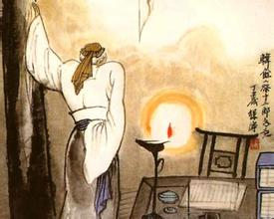
文本助读
《祭十二郎文》将诚挚的抒情与日常琐事的叙述紧密融合在一起，深切地表达出对亡故亲人的悼念和对人生浮沉离合的无限感叹。

Slide 16
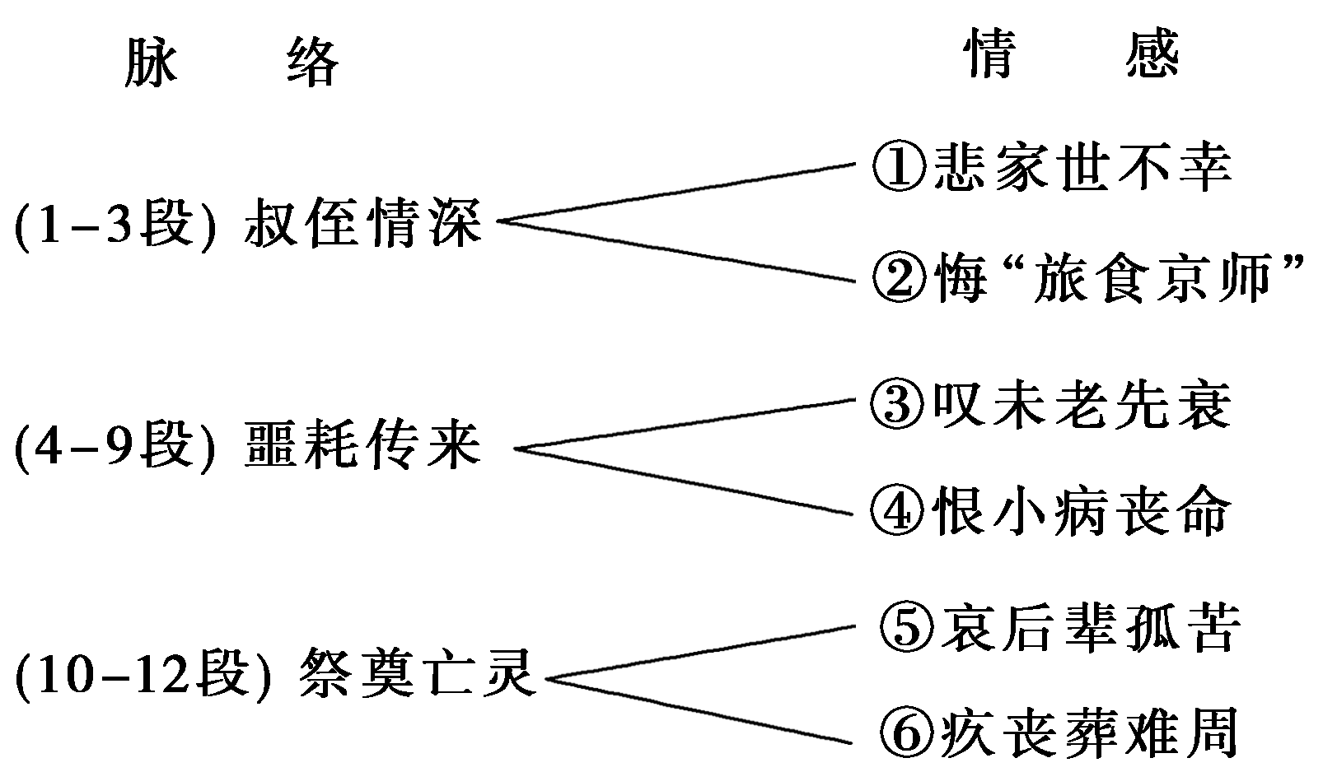
结构图示

Slide 17
重点突破
一、写十二郎之死为什么还要回叙自己头一年给十二郎的信，以及自己身体衰病、子孙辈幼小等事？
提示 这些事都与文章主旨(吊十二郎之死)密切相关，穿插其中，形成行文的曲折。第4段写自己未老先衰之象，意在为下文蓄势，也就是用自己之将死而竟不死，反衬出十二郎之不应死而竟死的尤其可哀。“少者殁而长者存，强者夭而病者全”，这不合情理，故更让人难以接受。第6、7段又言己之衰、子孙之弱，不仅写出十二郎辞世后家境的凄凉，也更突显了作者因十二郎之死而生的极度悲伤之情。

Slide 18
二、十二郎已死，为什么作者还要反反复复地推究死因、推测死期(第8、9段)？反复诵读，体会“邪”“乎”“也”“矣”等虚词在传情达意中的作用。
提示 推究死因、推测死期、疑死讯非真而梦，均反映出作者对十二郎忆念之深。第5段中，写自己惊闻噩耗后由信而疑，又由疑返信的恍惚心态，突出了侄儿之死在作者心中引起的五雷轰顶般的剧烈震荡，以及确信死讯后五内俱焚般的巨大悲恸。这一段中，先连用三个“邪”字，紧接着是三个“乎”字，四个“也”字和五个“矣”字，这样连接不断地使用语气词，恰如古人所评，“句句用助辞”而“反复出没”，“如怒涛惊湍，变化不测”。既增强了节奏感，也使表达的感情更加强烈，更能打动人心。

Slide 19
三、这篇祭文是怎样把叙事和抒情完美地结合在一起的？
提示 总的来说，这篇祭文抒发生离死别之情，深沉真挚，悲哀凄楚，婉转曲折。这得力于作者将叙事、抒情有机地结合在一起：以事显情，融情于事，叙述平常琐事毫不觉得平淡单调，只觉一片哀情出自肺腑，读来催人泪下，这是间接抒情；作者感情不断积蓄，到高潮时，则直接抒情，感情的潮水喷涌而出，令人感动，如课文第5段。

Slide 20
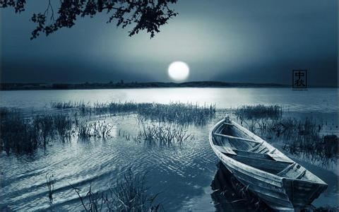
1．阅读延伸
我共明月拜苍柏
韩愈墓前有两株柏树，这柏树历千载而不枯，忠
实地守望在韩愈墓前。韩愈故里的人都说：这两棵柏
树是韩愈永远鲜亮的双眼，是韩愈济世华章的续集。
夏夜，沐月肃立在已逾千岁的苍柏面前，禁不住一阵阵剧烈的心跳，一潮潮热血奔涌。竟惶惶不知该如何拜谒这风雕雨饰的古色古香，又该怎样去洞启珍藏已久的尊崇与虔诚。

Slide 21
月光很透亮，也很洁净，皎柔温婉浸润漫过苍茫，在我身心上闪出点点生机的风采，我竟别无选择地，打点起所有情愫，拽住月之魂魄，普照苍柏，普照这活着的古老生命。它是用苍翠葱郁叠砌的华盖，力撷日月精华，广蓄风雨气势，勇夺云霞神采，在黄河与太行的交界线上，独布一方成熟的风景。透过月脉，枝蔓间绿雾氤氲，碧烟缭绕，这种高大的垂青和世间的膜拜默契地交融出一份深深厚厚的倾慕，惹几多向往。苍柏的曲干无疑是一种绝景，在这里，月光总无法围出一个圆满，我急忙接上一段心绪，相牵才能合抱苍柏瞬间，胸臆里膨胀的全都是惊奇和叹喟，仿佛拥着一个世界般的富有。曲干上苍凉的线条，凝重的色泽及其掩映的艰涩的曲折、雄奇和悲壮，不经意便能想象沧桑，想象一段历史，想象韩愈生命的节操。那种感念和敬仰也不自觉地淌进暗垂的夜露，悄然浸渗苍柏表里。

Slide 22
明月最透彻我的心思，总能把最珍贵、最有价值的东西奉承于我，使我有机会洞彻其全部精华。我挽月深入苍柏，那一道道清晰而又真实的年轮线，仿佛是一本载着千年演变的历史篇章；又好像一位千岁老人的生平传记述说的生生死死，沉沉浮浮，曲曲折折，恩恩怨怨，一下子便把我诱入角色，使我不自禁地时而欣喜若狂，时而怆然泪下，时而怅然若失，时而恍然大悟。从那一章章隽永深邃的神韵、一回回跌宕起伏的精彩之中，我始悟世人何以会独钟情且神往于此，又何以会为此倾注一代代的热情，去营构繁华，塑造荣昌。再依月顺着紧咬大地的根系深入，竟是那样辽远，所到之处，无不弥散着浓浓的土香，绵绵的骨香，悠悠的书香。这根系间似乎永远响亮着太行挺拔的节律，永远回荡着黄河激越的浪涛。韩愈身后的浩繁卷帙，已与经过这片热土的焙烧，陈列于此的石器、彩陶并称为三大瑰宝，其光彩闪耀的璀璨和永恒足以让后世一代接一代地骄傲，一代接一代地称颂，一代接一代地享用不尽。

Slide 23
与月历过苍柏，四围、大地升腾的古香，民间的传说，明明暗暗的香烛，环绕苍柏，凝结出辉煌，锦绣这脉山水，灿烂着这方风情。此时，月依然痴痴朗照，我依然呆呆肃立，离窍的灵魂仿佛仍在追随中神会，迟迟不肯附体。片刻，欲待收拾心旌，又忽发钦敬之幽情，遗憾未备香烛，只好借月之清辉沐浴身心，偷月之光亮点燃血色。双手顶礼倒首叩响这参天的“丰碑”。我，韩愈故乡的晚生，从这叩拜的一声声回音里收获了一个丰盈、熟透的人生。
【赏析】 两株已逾千年的苍柏肃立在韩愈的墓前，它们是韩愈墓地的守护神，更是韩愈历经沧桑的人生和历久弥新的生命节律的象征。与明月共拜苍柏，缅怀先贤，几多感悟，几多虔诚，几多敬仰，都流淌在凝重沉稳、含蓄丰厚而又文采翩翩的字里行间。
先贤的墓碑静默在不引人注目的青山秀水之间，一如他生前的人生追求。让我们满怀虔诚，走进先贤的故乡，跪拜在他的墓碑前，深深缅怀。

Slide 24
2．写作迁移
【角度一】 认真阅读《祭十二郎文》，体会其中真挚的情感，写一篇读后感。
【写作示例】
感情真挚，催人泪下
读完这篇祭文，我们最突出的一个感觉，就是全篇自始至终，贯注着一个“情”字。“言有穷而情不可终”，作者在此文结尾的这句话，表明它是因情而写，所写皆情，整篇祭文都是作者用感情所写成的。
《古文观止》的编选者说道：“情之至者，自然流为至文。读此等文，须想其一面哭，一面写，字字是血，字字是泪。”这话是很有见地的。确实，读这篇祭文，我们不但可以看到作者眼泪纵横的模样，还可听到作者痛哭的声音。正因为如此，千百年来，不知有多少读者被它所打动。宋代大作家苏轼曾说，“读韩退之《祭十二郎文》而不堕泪者，其人必不友”，可见它感人之深。

Slide 25
【角度二】 文贵有情，缺乏感情的文章就会像一杯白开水，没味道；文贵情真，表达真情实感才是好文章。《祭十二郎文》就是表达真情的范文。
请选择一个抒情对象，表达你的真情实感。
【写作示例】 父亲，我听见，我听见你在念叨着，感受到你在矛盾着：像送走俩儿子那样送走女儿呢，还是……我也太犹豫，我爱这里，我感恩门里的一切。这里有我明月下嬉戏的童年，有夏夜中奶奶讲故事的甜美回忆；我也爱村庄的风俗，爱在那七夕的夜晚躲在葡萄架下期待牛郎织女的相会，爱在正月里穿着红棉袄跟着唱戏的跑东家串西家……哥哥，我那门外的哥哥，这些，你们那有吗？
父亲，我真的想留下，因为那儿是我的村庄，那儿有你等女儿回家的身影。可是我又不敢，因为门里显得冷落和凄清，少有门外的繁华和精彩……父亲啊，你把满腹的心事挂在枝头，烟袋的浓味飘满回家的路。你那如稻草人般痴心的等待，如向日葵般高昂的头颅，恪守着最初的诺言。而我，门里、门外，如何选择？

